Slide 1
Project 개발 계획서
게시판 구현
2021.03.22 ~ 2021.03.26
작성자 : 최한길

Slide 2
프로젝트 분석
신규 회원은 회원가입이 가능하다.
기존 회원은 로그인이 가능하다.
회원정보 수정, 탈퇴는 로그인이 되어야 가능하다.
탈퇴하게 되면 해당 작성자의 게시글은 전부 삭제된다.
게시글 조회는 로그인이 필요가 없다.
게시글 작성은 로그인이 필요하다.
게시글 수정, 삭제는 작성자만이 할 수 있다.
게시글 좋아요는 계정 당, 게시글 당 하나씩 만 가능하다.
댓글 작성, 수정, 삭제는 로그인이 필요하다.

Slide 3
프로젝트 모델 설계(1)
회원 member table
member_no : pk
member_id : unique
member_pw : not null
member_name : not null
게시글 post table
post_no : pk
post_writer : fk(member_id)
post_title : not null
post_contents
post_published_date : default sysdate
post_update_date : default sysdate
post_view_count : default 0

Slide 4
프로젝트 모델 설계(2)
댓글 comments table
comment_no : pk
comment_writer : fk(member_id)
comment_post : fk(post_no)
comment_text : not null
게시글 좋아요 post_like table
post_like_no : pk
post_like_post : fk(post_no)
post_like_member : fk(member_id)
post_like_check : 0 or 1

Slide 5
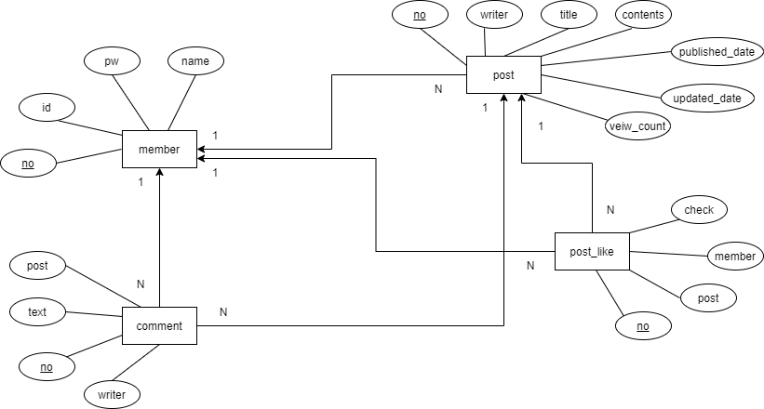
ERD

Slide 6
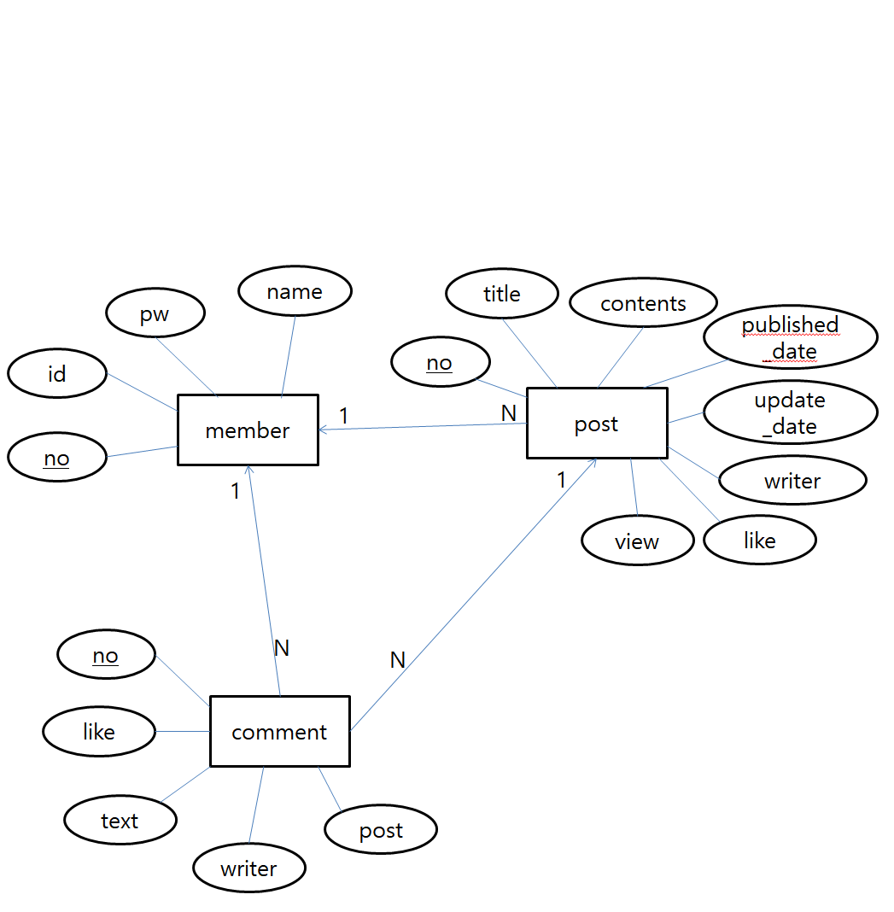

Slide 7
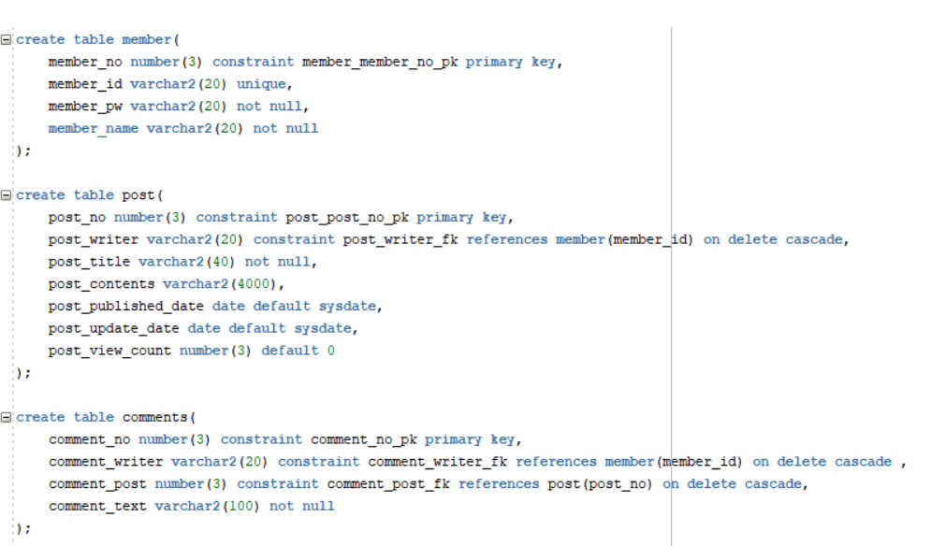
DB table

Slide 8
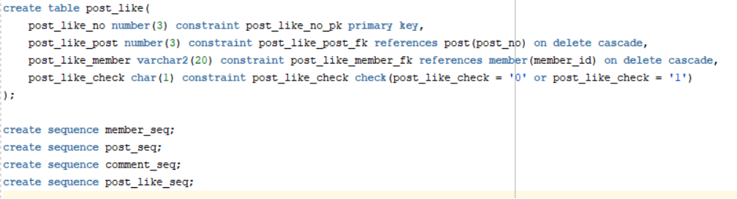
DB table

Slide 9
프로그램 시나리오
A 로그인(X)
1. 회원가입, 2. 로그인, 3. 게시글 조회, 9. 종료
3-1. 게시글 상세 조회, 3-9. 종료, 3-0. 이전으로
B 로그인(O)
1. 로그아웃, 2. 회원 정보 수정, 3. 탈퇴, 4. 게시글 조회, 9. 종료
4-1. 게시글 상세 조회, 4-2. 게시글 작성, 4-9. 종료, 4-0. 이전으로
4-1-1. 게시글 수정, 4-1-2. 게시글 삭제, 4-1-3. 댓글 작성, 4-1-4. 댓글 수정,
4-1-5. 댓글 삭제, 4-1-6. 게시글 좋아요 버튼, 4-1-0. 이전으로

Slide 10
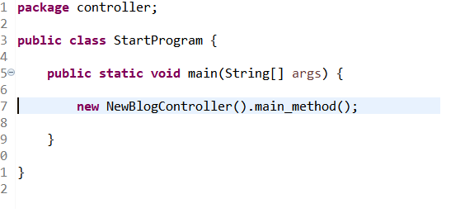
시작화면

Slide 11
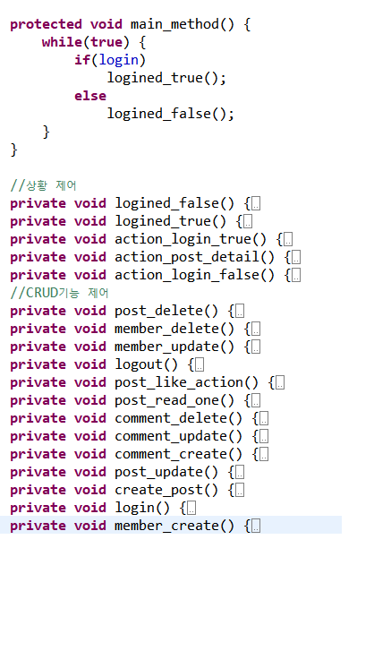
NewBlogController

